Slide 1
SISTEM PENDUKUNG KEPUTUSAN PENENTUAN LOKASI KURSUS BAHASA INGGRIS MENGGUNAKAN ANALISIS BUFFER DAN MACHINE LEARNING STUDI KASUS KAB. LAMONGAN
Sonan Herdiansyah

Slide 2
LATAR BELAKANG
Bahasa Inggris menjadi keterampilan yang sangat dibutuhkan di era globalisasi. Banyak orang tua dan pelajar menyadari pentingnya memiliki kemampuan Bahasa Inggris yang baik untuk meningkatkan peluang pendidikan dan karier di masa depan. Oleh karena itu, lembaga kursus Bahasa Inggris semakin dibutuhkan di berbagai wilayah, termasuk di daerah-daerah yang sebelumnya kurang terlayani.
menentukan lokasi sangat penting untuk meminimalisir kerugian dan ketepatan dalam manajerial

Slide 3
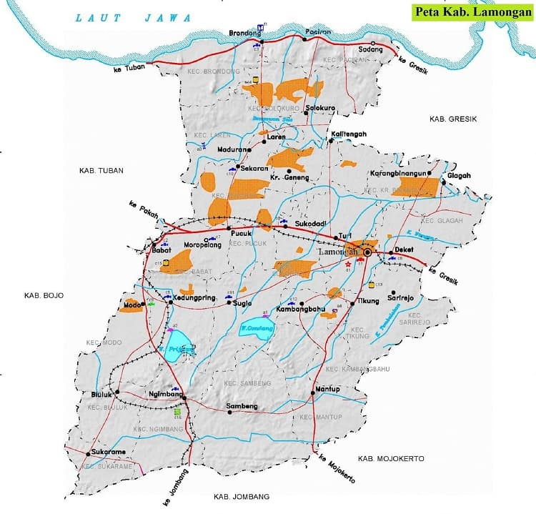
Kab. Lamongan
Penelitian ini berfokus pada studi kasus di Kabupaten Lamongan, yang merupakan salah satu wilayah dengan pertumbuhan kebutuhan akan layanan bimbel yang pesat. Dengan memadukan analisis buffer dalam SIG dan metode Naive Bayes dari machine learning, penelitian ini bertujuan untuk memberikan rekomendasi yang lebih akurat dalam pemilihan lokasi strategis bagi bimbel. Solusi yang diusulkan diharapkan tidak hanya meningkatkan efisiensi dalam operasional bimbel, tetapi juga membantu penyedia layanan dalam merencanakan ekspansi bisnis mereka dengan lebih baik.

Slide 4
PROBLEM STATEMENT
Salah satu tantangan utama bagi penyelenggara kursus adalah menentukan lokasi yang strategis, di mana kursus tersebut dapat diakses oleh banyak calon siswa dan sesuai dengan permintaan pasar. Penentuan lokasi yang baik bisa mempengaruhi jumlah peserta yang mendaftar, serta keberlangsungan bisnis kursus.

Slide 5
SOLUSI YANG DIGUNAKAN
Kombinasi antara buffer analysis dan naive Bayes memberikan pendekatan yang komprehensif dalam menentukan lokasi kursus. Buffer analysis berfokus pada aspek geografis dan jangkauan fisik, sementara naive Bayes membantu dalam menganalisis karakteristik calon peserta kursus berdasarkan data historis dan demografis. Penggunaan kedua metode ini secara bersama-sama dapat menghasilkan keputusan yang lebih akurat dan berbasis data.

Slide 6
METODE PENELITIAN
Penggunaan Buffer Analysis
Penerapan Naive Bayes

Slide 7
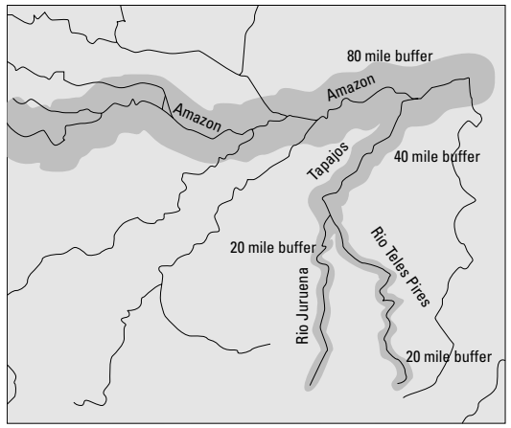
Buffer Analisis
Buffer adalah salah satu konsep atau fitur yang sering ditemukan dalam aplikasi Sistem Informasi Geografis (SIG), termasuk ArcView. Fitur ini sering dimanfaatkan dalam analisis yang berkaitan dengan regulasi lingkungan (Prahasta, 2002). Buffer adalah teknik analisis yang digunakan untuk mengidentifikasi hubungan antara suatu titik dengan area sekitarnya, yang dikenal sebagai *Proximity Analysis* atau analisis kedekatan. Proximity Analysis adalah proses yang umum digunakan dalam menentukan lokasi atau lahan strategis, terutama untuk keperluan pemasaran dalam dunia bisnis atau perdagangan.[7]

Slide 8
NAÏVE BAYES
Naive Bayes merupakan algoritma yang sering digunakan dalam klasifikasi data berdasarkan probabilitas. Dalam konteks penentuan lokasi kursus, naive Bayes bisa digunakan untuk menganalisis data historis atau demografis calon peserta, seperti usia, latar belakang pendidikan, lokasi tempat tinggal, dan minat belajar Bahasa Inggris. Dengan model probabilistik, naive Bayes dapat memprediksi wilayah yang memiliki potensi tinggi dalam hal jumlah calon siswa, berdasarkan variabel-variabel tersebut.

Slide 9
Penerapan Naive Bayes
Naive Bayes adalah algoritma klasifikasi yang digunakan untuk masalah klasifikasi multikelas. Algoritma ini disebut Naive Bayes karena perhitungan probabilitas untuk setiap kelas disederhanakan, sehingga perhitungannya menjadi lebih mudah dilakukan. Klasifikasi *Naive Bayes* didasarkan pada metode klasifikasi Bayes, yang menggunakan Teorema Bayes untuk menghitung probabilitas kondisi dari sejumlah variabel statistik. Dalam klasifikasi Bayes, yang menjadi fokus utama adalah menemukan probabilitas dari sebuah label berdasarkan fitur-fitur yang diamati. Persamaan ini menunjukkan bagaimana kita dapat menyatakan probabilitas tersebut dalam bentuk kuantitas yang lebih mudah dihitung secara langsung.

Slide 10
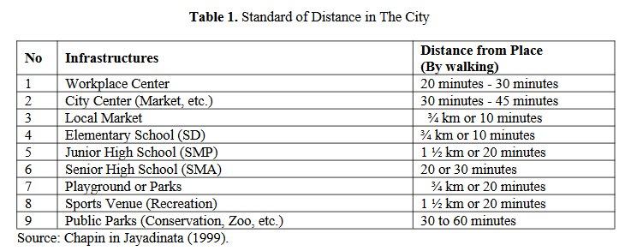
BUFFER ANALISIS
Buffer analysis merupakan teknik yang digunakan dalam Sistem Informasi Geografis (SIG) untuk menganalisis jarak dan area sekitar suatu titik lokasi. Dalam konteks ini, buffer analysis dapat membantu menentukan cakupan atau radius tertentu dari fasilitas atau calon lokasi kursus. Analisis ini dapat menunjukkan seberapa jauh lokasi kursus menjangkau calon siswa dan seberapa dekat dengan fasilitas lain seperti sekolah, pemukiman, atau sarana transportasi.

Slide 11
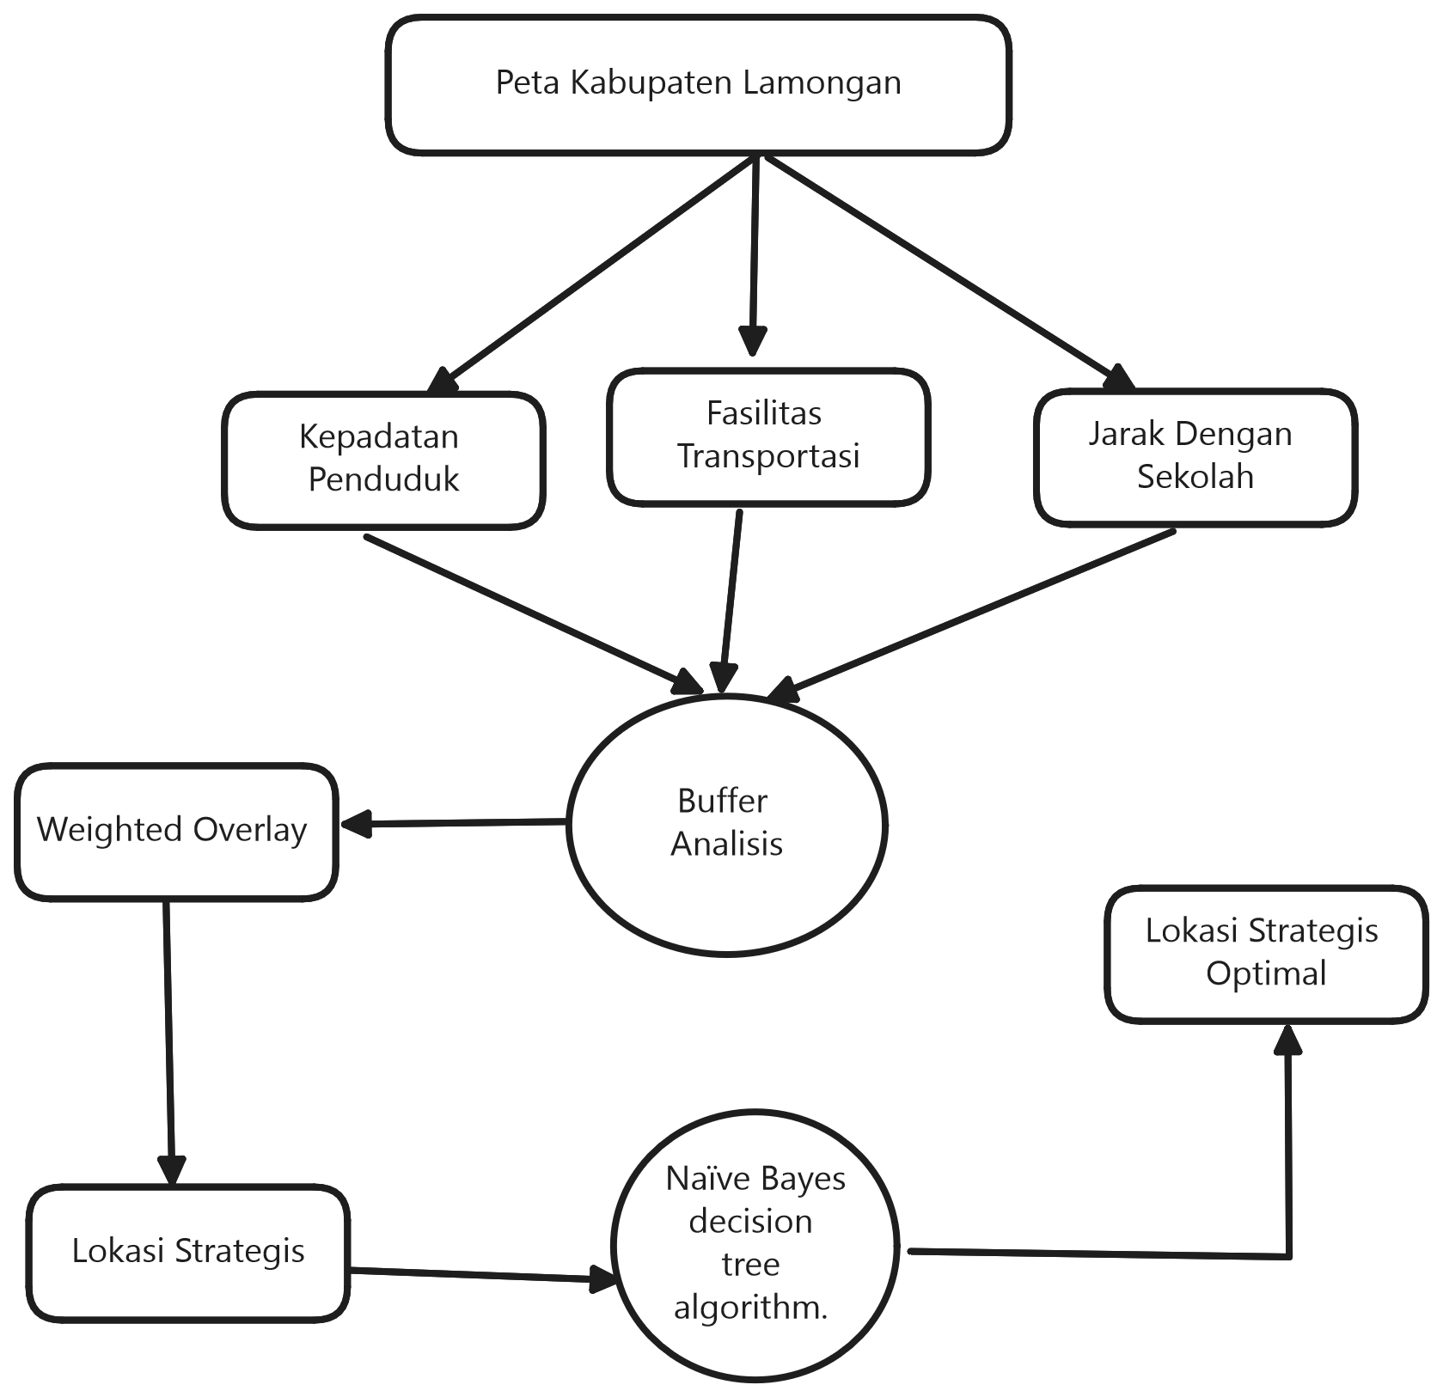
FLOWCHART RANCANGAN PENELITIAN

Slide 12
PENELITIAN SEBELUMNYA
Author | Judul | Tahun
Anjar Dimara Sakti 1,2,3,* , Muhammad Ario Eko Rahadianto 2,3, | School Location Analysis by Integrating the Accessibility, Natural and Biological Hazards to Support Equal Access to Education | 2022
Güneş Erdoğana,*, Neophytos Stylianoua,b, Christos Vasilakisa | An open source decision support system for facility location analysis | 2019
Wenhao Zhu 1, Jiabin Sun 1, Chaobin Yang 1,2,3,* , Min Liu 2, Xinliang Xu 4 and Caoxiang Ji 5 | How to Measure the Urban Park Cooling Island? A Perspective of Absolute and Relative Indicators Using Remote Sensing and Buffer Analysis | 2021

